Slide 1
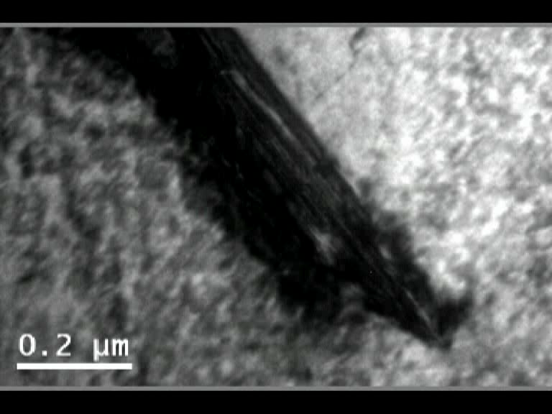

Slide 2
§4-9 应力场的表示方法简介
弹性力学假设固体是连续的弹性介质，可用虎克定律和弹性力学的一整套方程来解此应力场。
1、直角坐标法（笛卡儿坐标）
z
σ_{z}
τ_{yz}
σ_{x}、σ_{y}、 σ_{z}
τ_{xy}、 τ_{xz}、 τ_{yx}、 τ_{yz}、 τ_{zx}、 τ_{zy}
第一个下标表示方向，第二个下标表示作用面
剪应力互等：τ_{xy}= τ_{yx}、τ_{xz}= τ_{zx}、τ_{yz}= τ_{zy}
所以，共有六个独立的应力分量
τ_{xz}
τ_{zy}
τ_{zx}
σ_{y}
σ_{x}
τ_{yx}
τ_{xy}
O
y
x

Slide 3
2、柱坐标法
z
z
σ_{z}
A
τ_{zθ}
τ_{rz}
σ_{θ}
τ_{θr}
σ_{r}
z
y
y
θ
r
x
x
A (r, θ, z)
六个独立的应力分量：
σ_{θ}、σ_{r}、 σ_{z}
τ_{θr}、 τ_{θz}、τ_{rz}

Slide 4
应力的表示方法：
材料力学法（σ, τ ）
弹性力学法：
工程标注法（ σ_{x}, σ_{y}, σ_{z}, τ_{xy}, τ_{xz}, τ_{yx}, τ_{yz}, τ_{zx}, τ_{zy} ）
张量标注法：（坐标轴 x₁, x₂, x₃, σ_{ij} ）

Slide 5
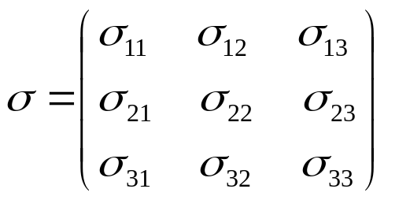
3、张量表示法
标量：温度、密度、强度、硬度等
向量：速度、加速度、力等
张量：应力、应变、电导、磁化率、弹性系数等
物理量
某点的应力状态：应力张量
n 阶张量：指有 3^{n} 个分量的张量

Slide 6
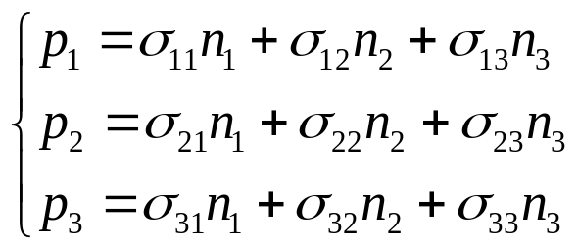




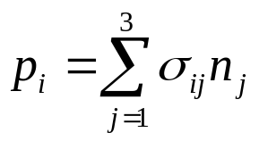








4、例子－－任意斜截面上的应力
x₃
x₂
O
张量表示法：
x₁
j－哑标
i－自由标
规定：若在同一项中某一下标出现两次或两次以上，则不言而喻要对该下标求和，下标取值范围为1, 2, 3

Slide 7
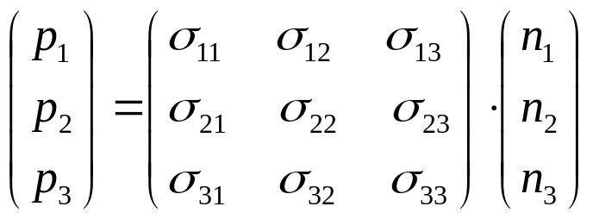




矩阵式：
并矢式：
向量 等于张量 σ 和向量 的并矢。

Slide 8

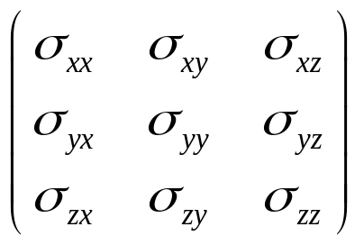








此处两页ppt接位错运动那一节
z
在应力张量 σ_{ij}中, i代表作用面, j 代表方向.
应力是成对出现的
σ_{(−i)(-j)} = σ_{ij}
O
y
x

Slide 9















位错环缩小
应力 |  | σ_{xx} | σ_{xy} | σ_{xz} | σ_{yx} | σ_{yy} | σ_{yz} | σ_{zx} | σ_{zy} | σ_{zz}
刃位错 | 滑移
 | 攀移
螺位错

Slide 10
§4-10 位错周围的应力场
Stress field around dislocation
引言：
研究位错应力场的意义：了解位错的力学行为包括位错的分布以及与其他缺陷的交互作用，位错的弹性能及晶体的强化
研究方法：弹性力学的方法
考察区域：指位错的中心区以外的区域，属弹性区（小位移），而不是指位错的核心区（大位移）。

Slide 11
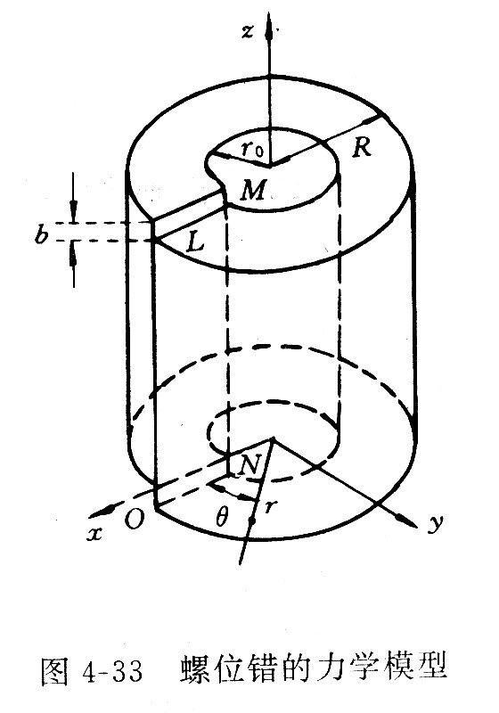

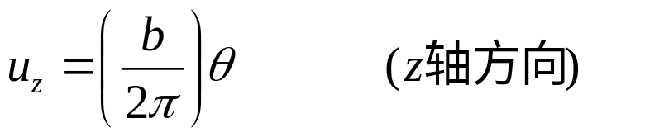
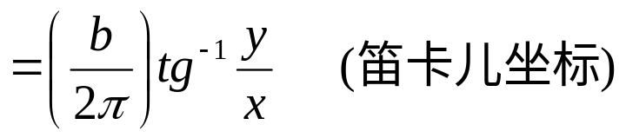
一、螺位错的应力场
螺位错的力学模型
位移：

Slide 12
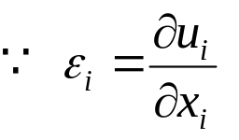
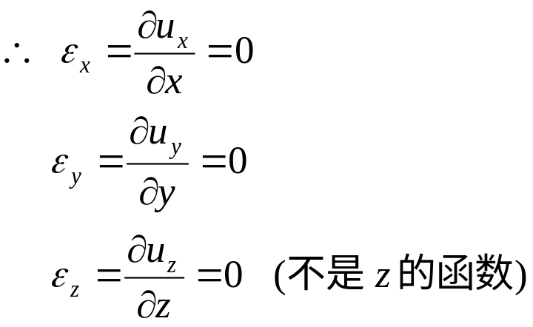
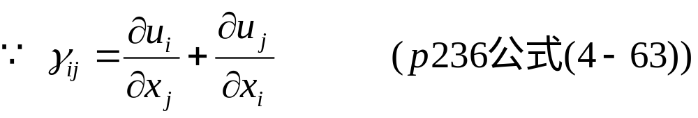
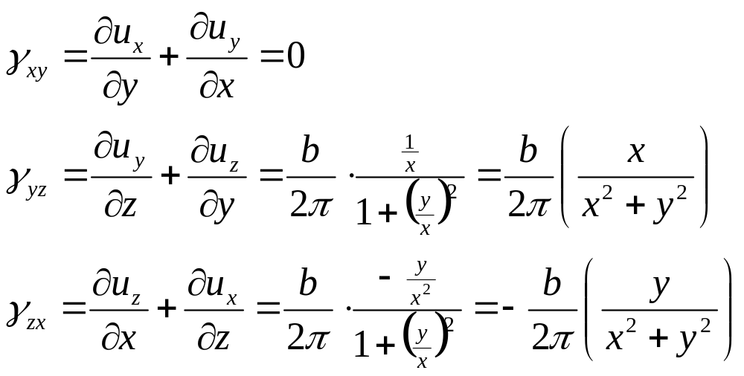

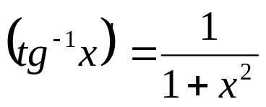

Slide 13
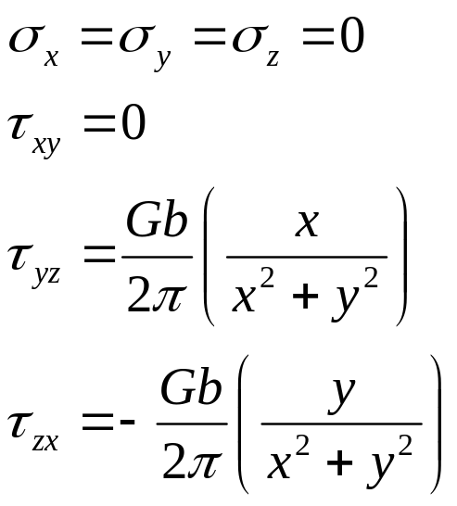
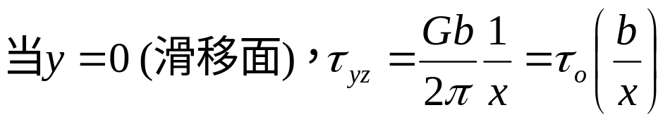
∴ 根据Hooke’s Law，可求出螺位错的应力场为：
即：在滑移面上的剪应力反比于滑移面上离开位错线的距离。

Slide 14
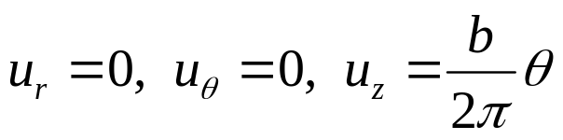
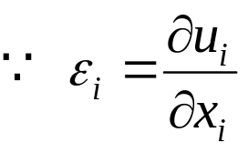
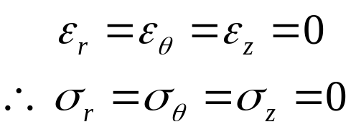
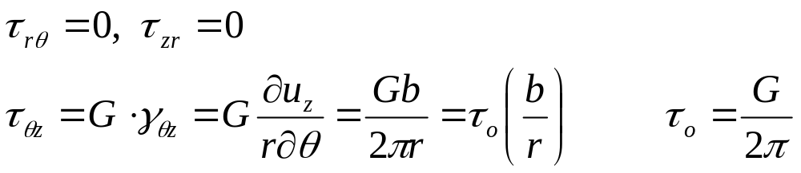
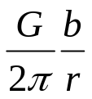
用圆柱坐标r, θ, z 来表示：
讨论：
螺位错附近无正应力
剪应力对称分布，在包含位错线的任何径向平面上剪应力都是
作用在滑移面上的剪应力反比于滑移面上离开位错线的距离

Slide 15
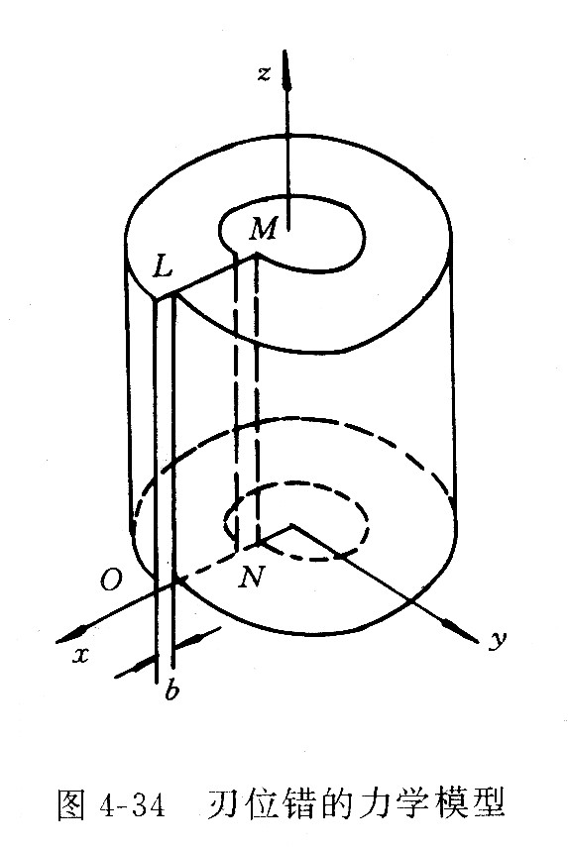
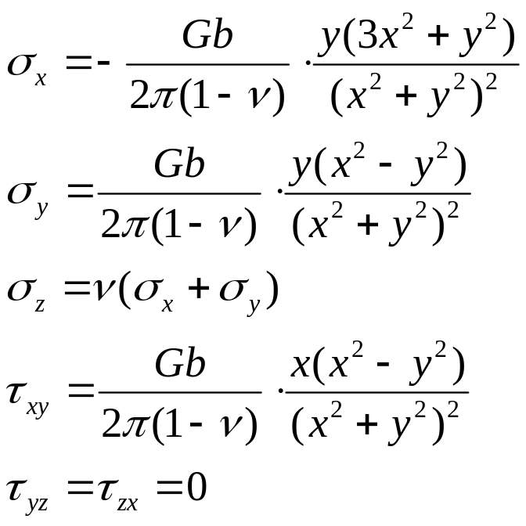
二、刃位错的应力场
刃位错的力学模型
没有轴向应变，只有径向位移
属于二维（平面应变问题）
刃位错的应力场为：

Slide 16
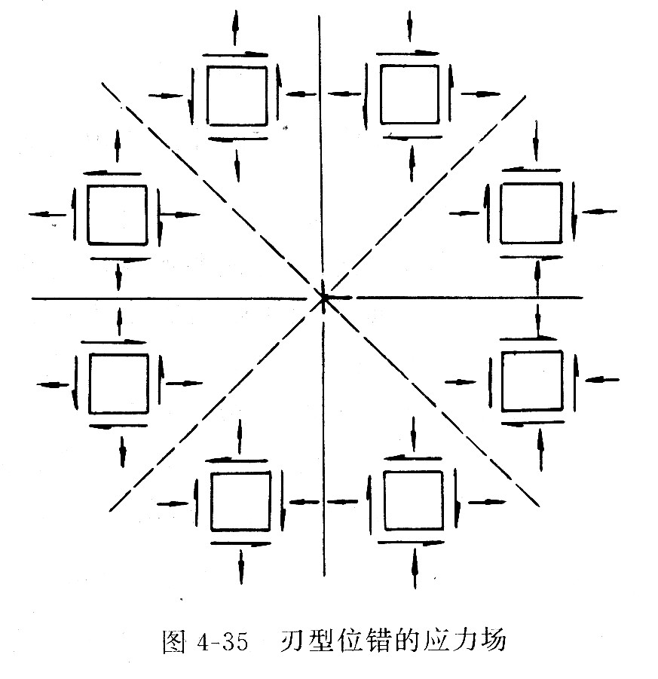
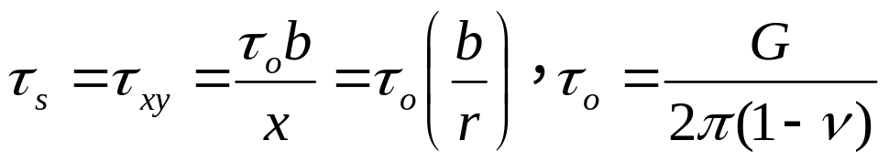
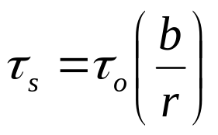
讨论：
x
(1). 在滑移面上方，
y > 0，σ_{x}为负（压应力）
在滑移面下方，
y < 0， σ_{x}为正（拉应力）
y
o
(2). 在 y = 0处，
所以，无论是螺位错还是刃位错，作用在滑移面上沿滑移方向的剪应力 τ 均可写成：

Slide 17
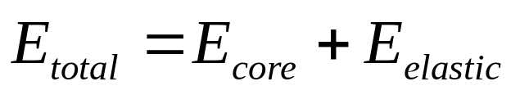
§4-11 位错的弹性能和线张力
一、弹性能 Elastic energy
E_{total}－－位错引起的总的畸变能或应变能
E_{core}－－位错中心区引起的畸变能，无法计算
E_{elastic}－－位错中心区以外的区域，由于原子的微小位移引起的弹性能

Slide 18
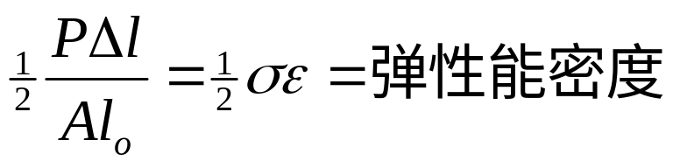
位错弹性能的计算：
方法一：弹性能密度积分法
P
σ
l
ε
载荷－位移曲线
应力－应变曲线

Slide 19
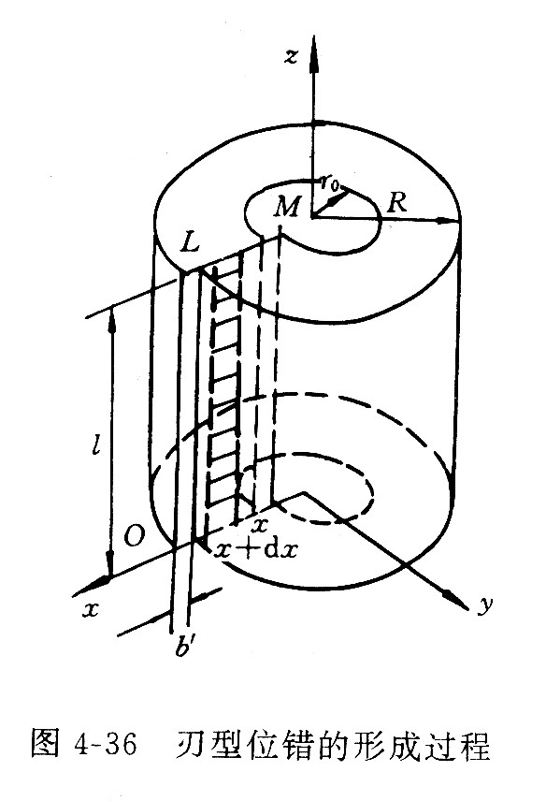
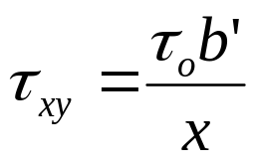

位错弹性能的计算：
方法二：做功法
按照位错模型，计算在位错形成过程中所做的功
刃位错，在形成过程中的某一时刻滑移面两边的相互位移为b’，0 < b’ < b
在滑移面上 x 处的剪应力为：
将滑移面两边的晶体相对位移增加一个db’，即b’ → b’ + db’，那么外力抵抗 τ_{xy} 所做的功为：

Slide 20

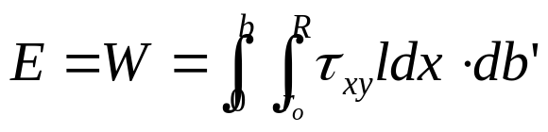
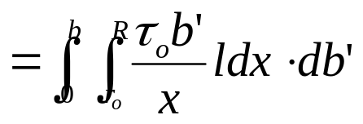
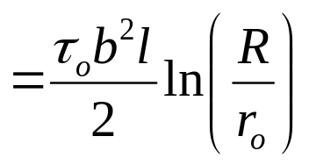
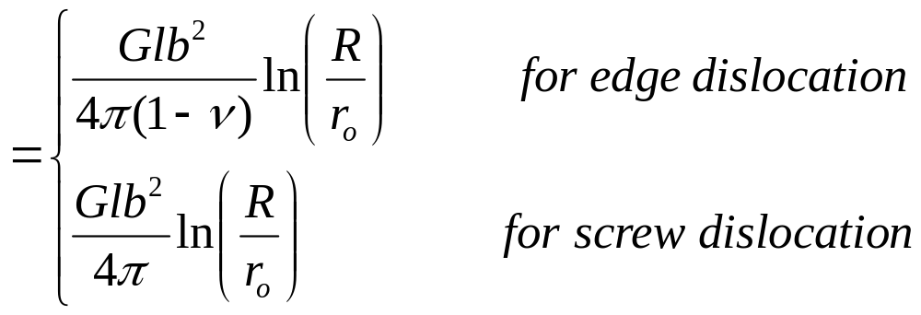
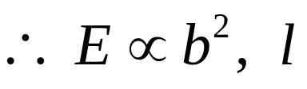
在形成柏氏矢量为 的刃位错的过程中，外力所做的总功W，即弹性能E，为：

Slide 21
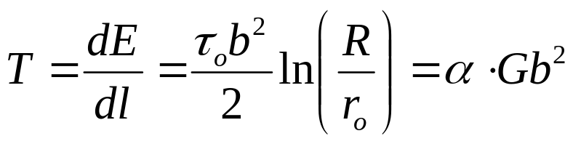
二、线张力 Line tension
定义：增加单位长度的位错，所引起的位错弹性能的变化。
所以，由于线张力的作用，弯曲的位错尽可能伸直（缩短长度）

Slide 23
作业：
4－10
4－13

